Slide 1
Сверь с образцом!
57 + 3 = 60 | 6 + 44 = 50
85 + 5 = 90 | 8 + 92 = 100
Задача
36 – (2 + 4) = 30 (ст.) | 36 – 2 – 4 = 30 (ст.)
Ответ: 30 стульев.

Slide 3
Математическое лото
4 | 50 | 69 | 72 | 24
58 | 40 | 20 | 75 | 9сн.
9 | 6сн. | 80 | 13 | 28

Slide 5
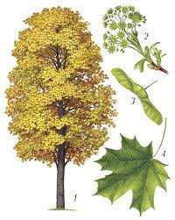
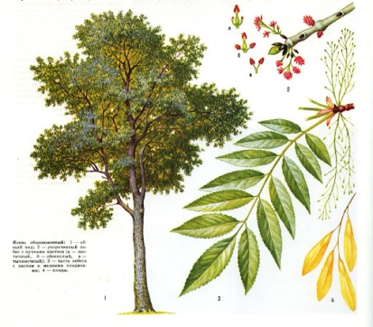
Задача
- 10 л.
- ?, на 3 кл.>, чем
- ?, на 5 яс. >, чем

Slide 7
Итог групповой работы
1 группа: 14 сказок. 2 группа: 15 метров. 3 группа: 41 конфета.
4 группа: 90 минут. 5 группа: 49 снежков.

Slide 9
Итоговый тест
1) Компоненты вычитания:
УМЕНЬШАЕМОЕ
СЛАГАЕМОЕ
РАЗНОСТЬ

Slide 10
60
2)
50
10

Slide 11
3) Это верное равенство:
70 – 3 = 67

Slide 12
4) Это верное равенство:
40 + (10 – 3) = 43

Slide 13
5) Это верное равенство:
60 – 5 = 55

Slide 14
Сверь с образцом!
1) | –
2) | +
3) | +
4) | –
5) | +

